Slide 1




Slide 2
- Kể tên các nguồn năng lượng chất đốt mà em biết
- Nêu vai trò của năng lượng chất đốt trong đời sống và sản xuất.

Slide 3

Bài 5. Năng lượng
và năng lượng chất đốt (tiết 3)

Slide 4



Slide 5
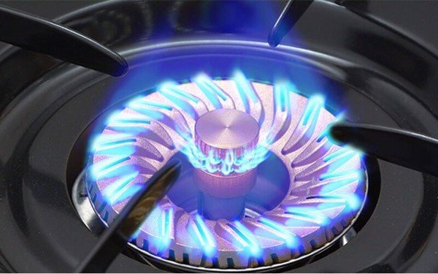




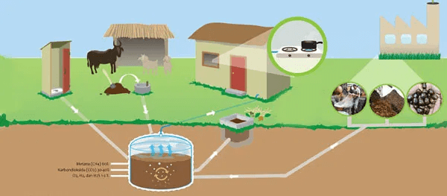




Slide 6

Trong trường hợp sử dụng điện thoại di động tại các cây xăng, nếu không may, xung quanh chỗ người sử dụng cỏ nồng độ xăng dầu đủ lớn để phát hoả thì có thể gây ra chảy, nổ rất nguy hiểm.
Cây nến đang chảy có thể bị rơi xuống bàn làm chảy các cuốn sách trên bàn. Nếu không dập tắt kịp thời có thể gây ra hoả hoạn.

Slide 7
Sang chiết ga không an toàn, chất đốt để gần tủ điện, xe máy để gần nơi hàn điện, quên tắt bếp khi đi ra ngoài, để các vật dễ cháy gần bếp, ...

Slide 8

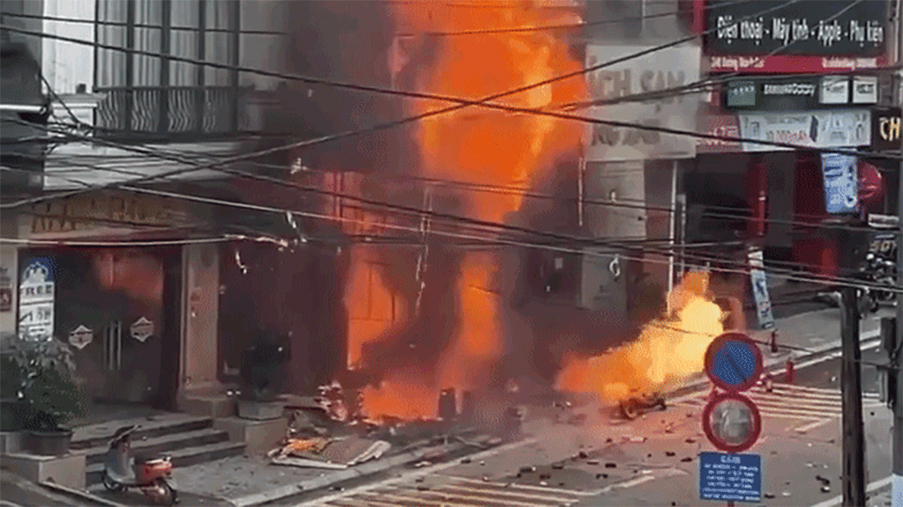

Một số tai nạn có thể xảy ra khi sử dụng chất đốt không đúng cách?
Nổ gas gây cháy nhà
Bị phỏng

Slide 9
Biện pháp phòng, chống
cháy nổ khi sử dụng chất đốt

Slide 10


Slide 11
Biện pháp hạn chế ô nhiễm
môi trường khi sử dụng chất đốt

Slide 12
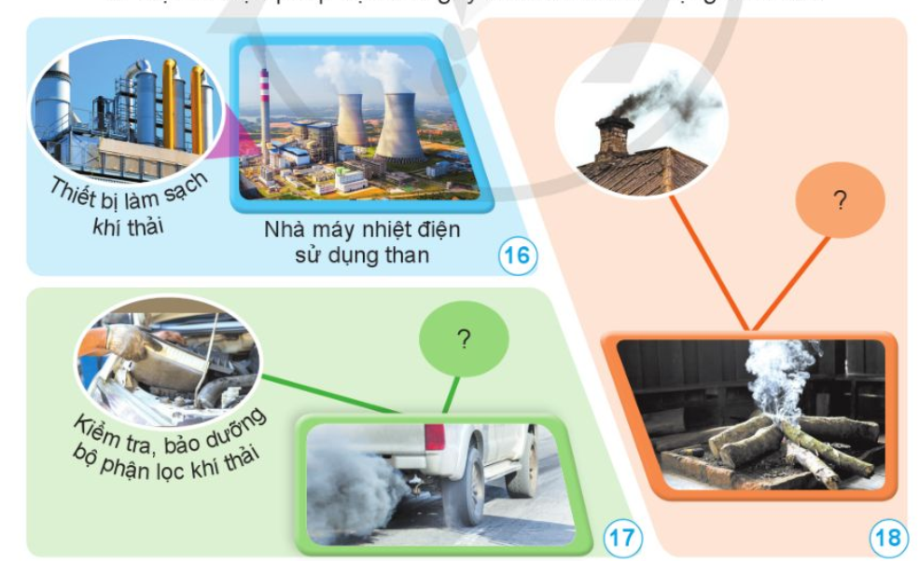
Quan sát các hình sau và đọc thông tin dưới đây:
Tất cả các chất đốt khi cháy đều sinh ra khí các-bô-níc cùng nhiều loại khí và chất độc khác làm ô nhiễm không khí, có hại cho người, động vật, thực vật; làm han gỉ các đồ dùng, máy móc bằng kim loại,... Vì vậy, cần có những ống khói để dẫn chúng lên cao, hoặc có các biện pháp để làm sạch, khử độc các chất thải trong khói nhà máy.

Slide 13

Chất đốt khi bị đốt cháy sinh ra những khí độc hại nào?
Chất đốt khi bị đốt cháy sinh ra khí các-bô-níc và các chất độc hại khác
Khói do bếp than hoặc các nhà máy công nghiệp có tác hại gì?
Ảnh hưởng đến bầu không khí, sức khỏe con người và gây ô nhiễm môi trường

Slide 14
Cần đảm bảo điều kiện an toàn phòng chống cháy nổ như sau:
Tắt bếp khi ngưng đun nấu.
Sử dụng bếp gas có khóa tự động hoặc khóa gas ngay sau khi sử dụng.
Có các phương tiện chữa cháy ở những nơi có sử dụng nhiều chất đốt.

Slide 15


Slide 16


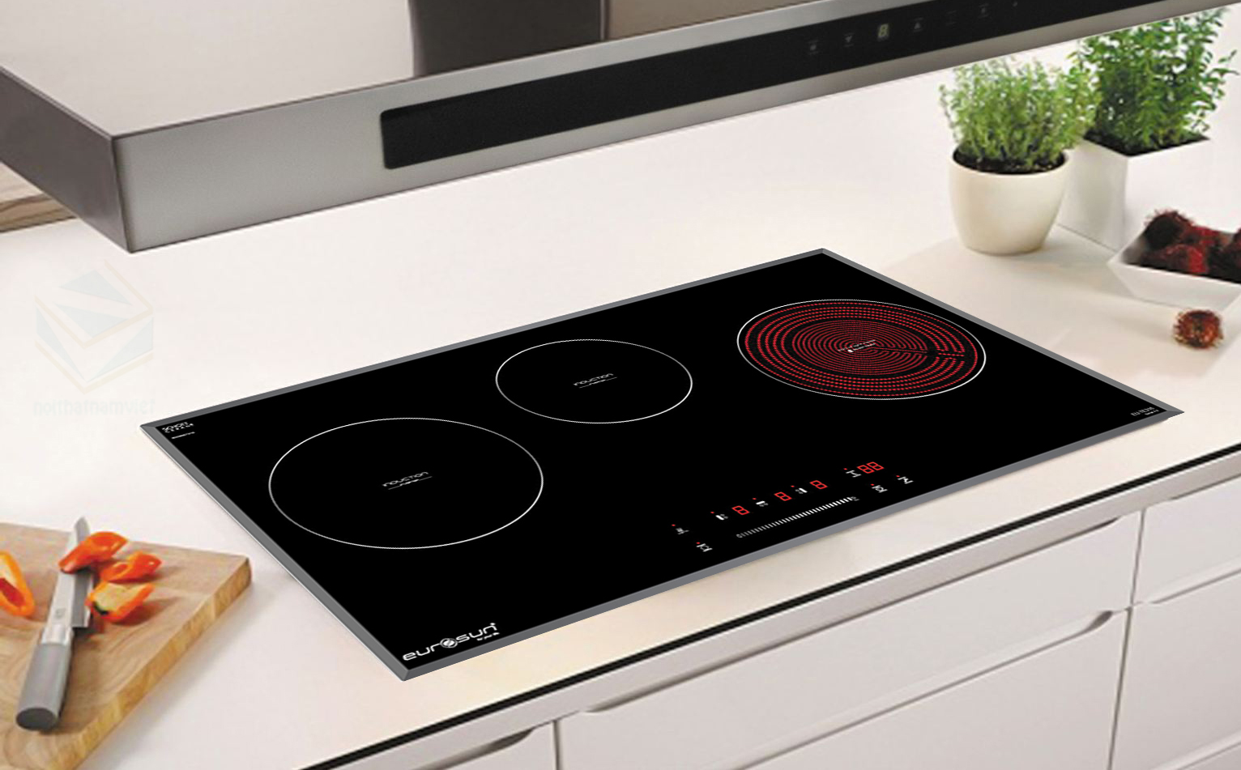
Một số biện pháp hạn chế gây ô nhiễm khi sử dụng chất chốt.
Trồng cây xanh, sử dụng các loại bếp điện, lò vi song, sử dụng máy hút không khí trong nhà bếp…

Slide 17
Có nhiều loại khí đốt, các loại khí đốt tự nhiên được khai thác từ mỏ. Khí sinh học (bi- ô- ga) được tạo ra trong các bể chứa có ủ chất thải, mùn, rác, phân súc vật,…
Phát triển khí sinh học, sản xuất khí đốt là con đường thiết thực để giải quyết sự thiếu hụt chất đốt và cải thiện môi trường ở nông thôn.

Slide 18



VẬN DỤNG

Slide 19
Một số tai nạn có thể xảy ra khi sử dụng chất đốt không đúng cách?
Nổ gas gây cháy nhà
Bị phỏng

Slide 20


Về nhà xem lại bài
Chuẩn bị bài 5 –tiết 4

Slide 21
Chúc các em học tốt

